Slide 1
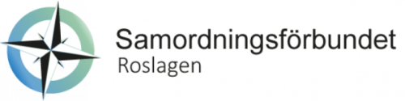
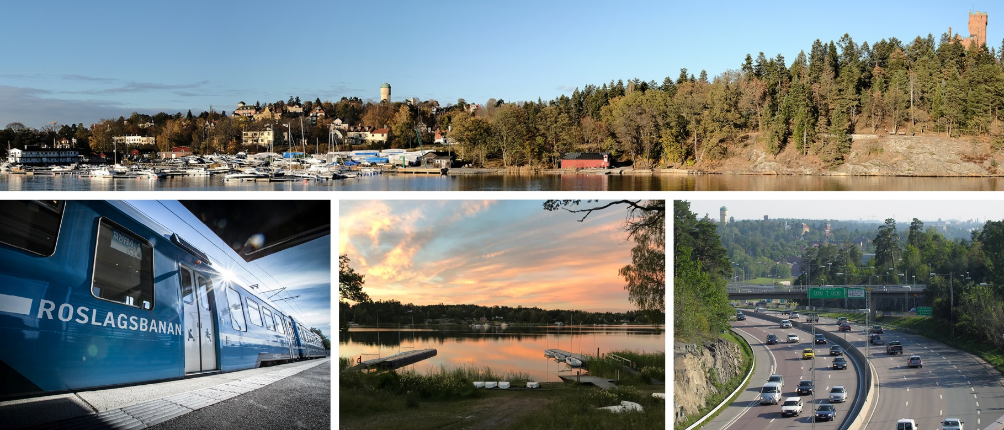
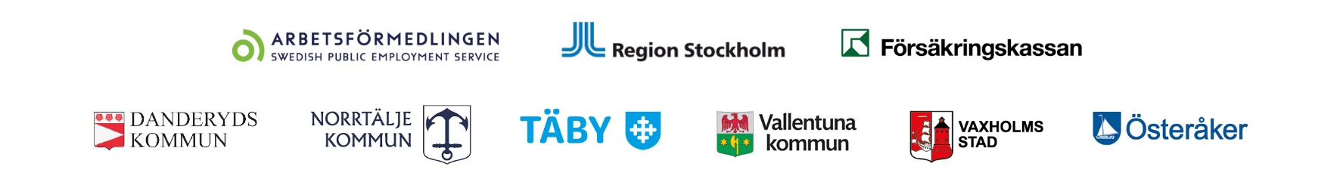
2025-12-11
Informationen börjar kl. 14.30
Information om avslutande Lumena projekt och vad som händer under 2026
Notes:
Ni från gärna vänta med frågor till slutet.
Även skriva frågor i chatten så tar vi det i slutet.
Bildspel kommer finnas på hemsidan under arkiv.
Vi börjar med Lumena som varit förbundets insats för individer

Slide 2

Lumena projektet i Roslagen
- Maj 2023 till och med Dec 2025
https://finsamroslagen.se/lumena/
Notes:
Vi börjar med Lumena som varit förbundets insats för individer. Pågått mellan maj 23 och slutar nu i slutet av dec.
Tänkte summer lite kort vad vi gjort i lumena …

Slide 3


Maj 2023- Dec 2025
ESF finansierat projekt
”Lumena”
”
Lumenaprojektet i Roslagen t.o.m. dec 2025
V E R K S A M H E T
Projektets Styrgrupp
Arbetsmetod med Arbetscoacher SE,CM,BIP
Uppföljning, närvarorapporter och enkäter
Projektledare och Förbundschef
Träna arb.trän via förbund
In-remittering via MGT
Notes:
Tänkte summer lite kort vad vi gjort i lumena …
-Vi har haft en styrgrupp bestående av AME chefer, tillika de som haft personal som coacher
-12-13 hårt arbetande Arbetscoacher som arbetat och stöttad personer med metoderna SE,CM och BIP.
-Ägnat en hel del tid åt uppföljning och enkäter, resultatet är inte klart , utan vi har rapporter klara i mars 2026.
Men systerprojektet conecto har en hel del resultatwebbinarium, vissa har redan redovisats men går att se i efterhand.
-Vi har haft vår eminenta Christer som projektledare och förbundet i bakgrunden som stöttat adm. Mm.
-Förutom arbetscocher så har det funnits arbetstäningsplatser finsnaserade och upphandlade av förbundet att tillgå.
-Och för att ta del av detta har inremittering merparten gått via MGT.
Då kan man undra vilka var det som deltog i projektet?

Slide 4

Vilka deltog i projektet?
Lumenaprojektet i Roslagen t.o.m. dec 2025
Deltagarens utgångsläge var att det inte fanns något ordinarie arbetslivsinriktat insats att tillgå.
● 300+ deltog i projektet
● Över hälften var kvinnor (62%)
● Aktualiserades av Försäkringskassan (40%)
eller kommun (32%).
● Merparten i åldern 30-49 år
Notes:
Till en böjran så de som deltog hade vid start inga andra arbetslivsinriktade insatser att tillgå.
FK remitterade in mer än dubbelt så många kvinnor som män.
6-7% vardera från vårdgivare, AF eller annan
28% yngre och 21% över

Slide 5
Lumenaprojektet i Roslagen t.o.m. dec 2025
Vad gjorde de i projektet?
● Alla fick stöd av en arbetscoach och deltog i snitt 10 månader
● 75% av deltagarna arbetstränade
● 28% deltog i en gruppverksamhet
● Av de 200 avslutade deltagarna gick
-18% till arbete eller studier
-24% har tagit steget till en arbetslivsinriktad insats
Notes:
- 141 i en arbetsträning och 92 i en Förrrehabliterande arbetsträning
Men vi har

Slide 6

Lumenaprojektet i Roslagen t.o.m. dec 2025
Vad säger deltagarna om projektet?
”Genuin omtanke och trygghet”
”Superglad att jag tackade ja till Lumena, har rätt dåliga erfarenheter från myndighetsprojekt. Detta var någonting helt annat”
” Äntligen har jag fått den hjälpen och stödet jag alltid velat få”
”Ett viktigt steg mot självkännedom och ett steg tillbaka mot arbetslivet”
”Ja. Innan jag började gjorde jag inget, såg liksom inget hopp framåt. Men nu arbetstränar jag med sikte på en anställning.
- Turns out life ain't so bad after all, who would have thought!”
Notes:
Låt dem läsa, ge en minut.

Slide 7

Arbetscoacher i Roslagen
- januari till och med maj 2026
https://finsamroslagen.se/arbetscoacherna/
Notes:
Det ligger uppe info på hemsidan om insatsen.

Slide 8


Maj 2023- Dec 2025
ESF finansierat projekt
”Lumena”
Jan 2026-Maj 2026 Förbundsfinansierad projekt ”Arbetscoacher”
Förbundsfinansierade Arbetscoacher januari – maj 2026
V E R K S A M H E T
Projektets Styrgrupp
Projektets Styrgrupp
Arbetsmetod med Arbetscoacher SE,CM,BIP
Arbetsmetod med Arbetscoacher SE,CM,BIP
Uppföljning, närvarorapporter och enkäter
Uppföljning, närvarorapporter och enkäter
Projektledare och Förbundschef
Projektledare och Förbundschef
Träna arb.trän via förbund
”Träna på arb.trän” via kommun
Träna arb.trän via förbund
In-remittering via MGT
In-remittering via MGT
Digital in-remittering
Notes:
Vi kommer ha samma styrgrupp med AME cehfer
Samma metod, samma uppföljning och samma ledning.
I stort så är det ”Business as usual”
Främst jobbar coacherna vidare med de 100 tal som är kvar efter Lumnena projektet
Men det kommer finnas begränsat utrymme för nya deltagare.
Och vi kommer att testa digital inremittering.
Och hur kommer det då gå till?

Slide 9
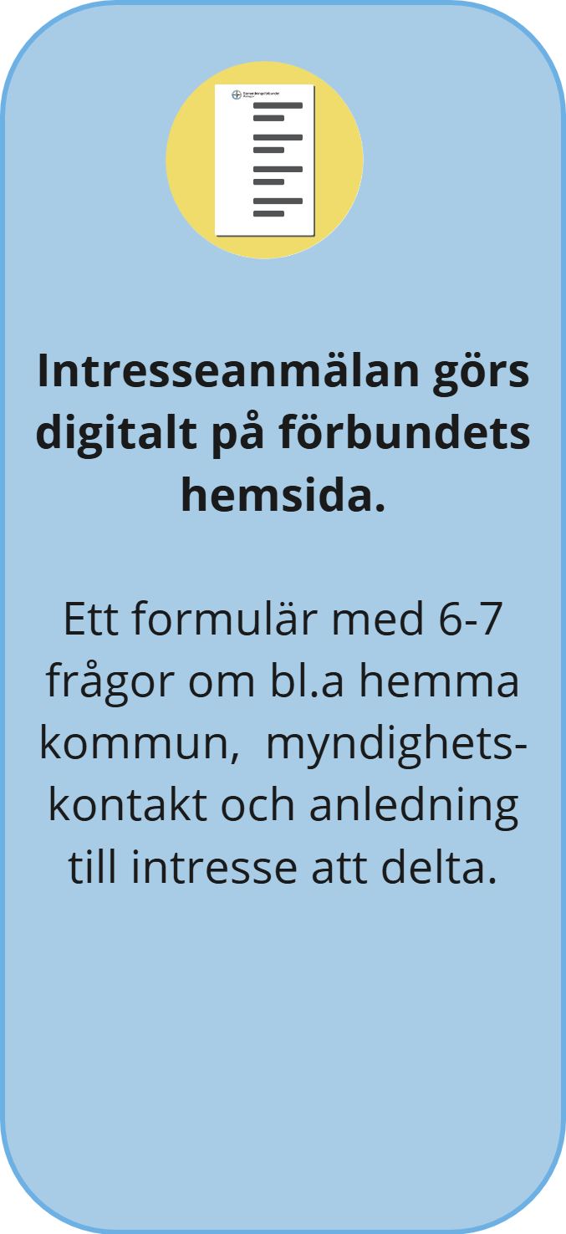
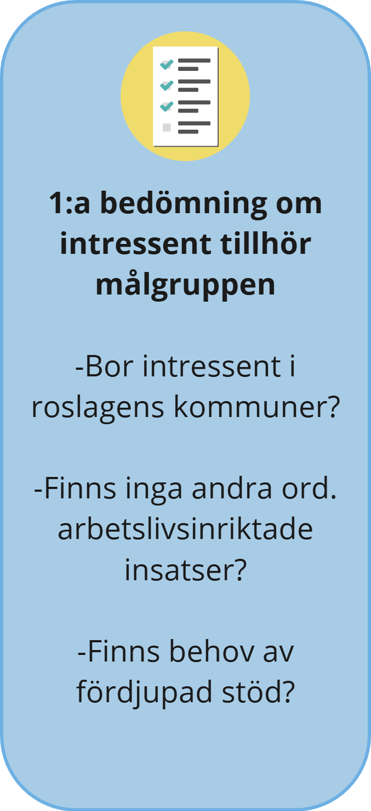
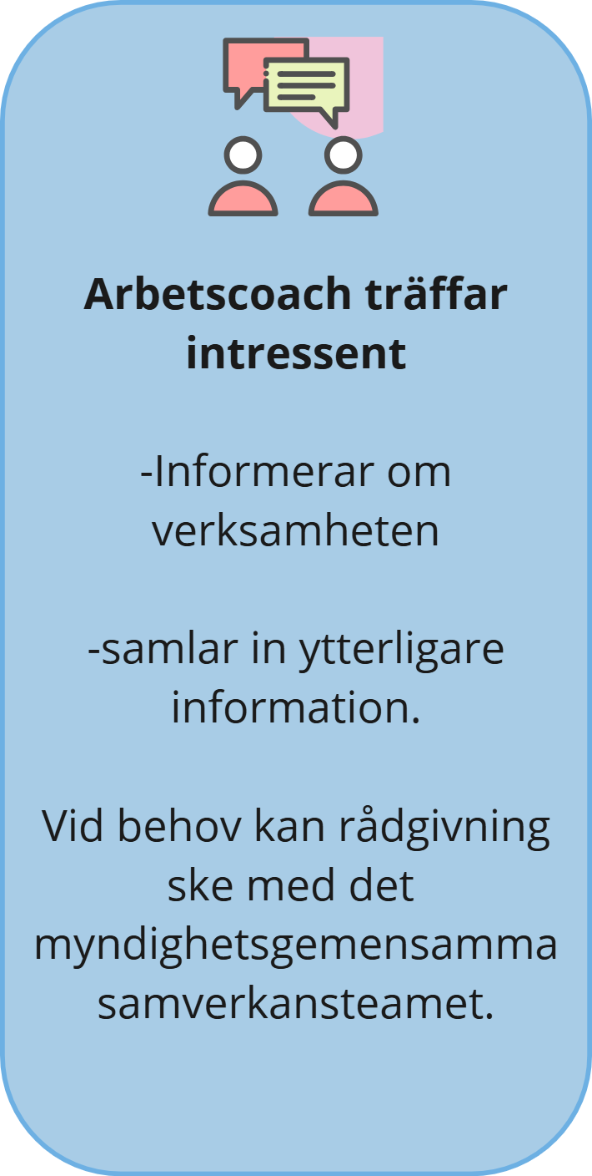
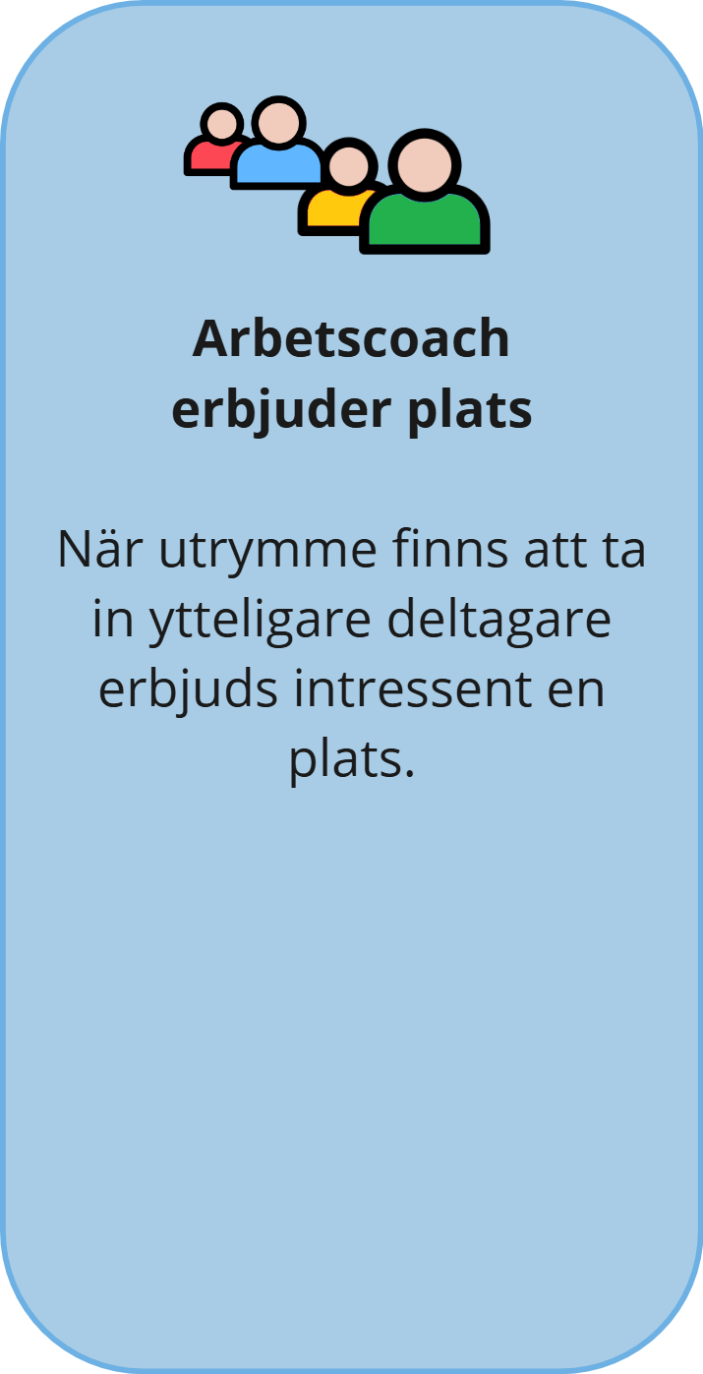
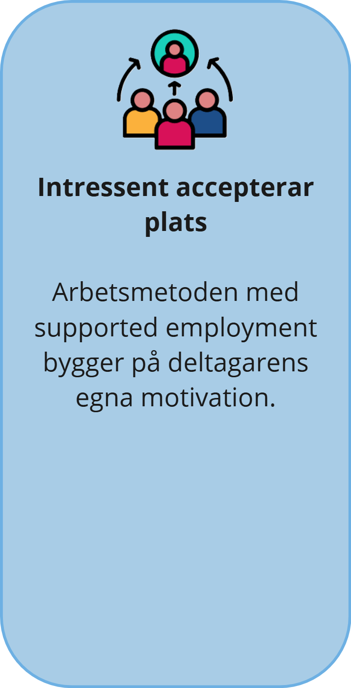

Förbundsfinansierade Arbetscoacher januari – maj 2026
Från intresseanmälan till plats i projektet
Intresseanmälan öppnar 12 jan.
15
11
14
8
≈ 40 platser
Notes:
Intresseanmälan för delta och erhålla en coacher öppnar 12 januari.
Tar in nya deltagare i mån av utrymme och anmälan görs av deltagare och gärna tillsammans med handläggare.
1:a bedömningen gäller kommun, att inga andra arb.insatser och om det föreligger behöv av stöd.
Och om platser finns.
Minsta osäkerhet kommer rek bli MGT.
Om alla svaren är JA blir nästa steg att träffa coach.
Information och coacher erbjuder plats, när utrymme finns här finns risk för kö.
Om oklart MGT innan en plats erbjuds.
Begränsat med platser.
Grov uppskattat 35-40 platser under våren.
Sist men inte minst är det viktigaste att deltagaren accepterar platsen.
Då metoderna bygger på personens egna motivation.
Nu kanske ni undrar vad händer därefter?
Efter Maj?

Slide 10

Österåkers ESF projekt beviljat!
Från Juni 2026 till sommaren 2028
Notes:
Jo det kommer fortsätta få fördjupat stöd av arbetscoacherna även efter Maj.
Österåkers ansökan, i samverkan med de övriga 5 kommunerna, har beviljats av ESF. Kommunen fick svar sista nov.
Och hur blir det då?

Slide 11
Maj 2023- Dec 2025
ESF finansierat projekt
”Lumena”
Jan 2026-Maj 2026 Förbundsfinansierad projekt ”Arbetscoacher”
(April) Juni 2026 – Juni 2028 Österåkers ESF finansierad projekt ”Arbetscoacher”
Arbetscoacher
-Stockholm Nordost
V E R K S A M H E T
Projektets Styrgrupp
Projektets Styrgrupp
Arbetsmetod med Arbetscoacher SE,CM,BIP
Arbetsmetod med Arbetscoacher SE,CM,BIP
Uppföljning, närvarorapporter och enkäter
Uppföljning, närvarorapporter och enkäter
Projektledare och Förbundschef
Ny projektledare och kommunchefer
Träna arb.trän via förbund
”Träna på arb.trän” via kommun
”Träna på arbetsträning” via kommun
In-remittering via MGT
Digital inremittering
Digital in-remittering
Notes:
Samma styrgrupp av AME chefer.
Samma metoder och arbetscoacher
Samma uppföljning och enkäter
Sen blir det lite skillnader gällande ledning.
Kommuner kommer kunna fortsätta erhålla stöd för upphandling av platser att träna på fram till sommaren 2028.
Och det kommer fortsätta vara en digital in remittering vad vi vet idag. Men från en annan hemsida.
Vi kommer få vet mer under våren om Österåkers ESF projekt. Som sagt de blev precis beviljade. En adm start drar igång redan i april.
Men det ni ska ha med er är att metoden med arbetscoacher kommer fortsätta fram till sommaren 2028.
I det stora är det ”business as usual”
Har vi frågor?
Funderingar?

Slide 12



Notes:
Frågor?

